Slide 1

Kinder als Opfer und Zeugen bzw. Zeuginnen von Gewalt Mag.ª Dunja Baux Kidsnest Kinderschutzzentrum Amstetten
Notes:
Ich möchte gleich zu Beginn dazu sagen, dass eine meiner Hauptmotivationen als ich gefragt wurde ob ich über meine Erfahrungen als PB erzählen kann war, dass ich viele Kinder begleitet habe, die die Polizeibefragung positiv erlebt haben. Und das positive Erleben trägt ganz sicher zu einer guten Aussage bei. Viele Kinder wünschen sich ja, wenn sie schon aussagen müssen, dass es Sinn macht.
Sehr viele Kinder die Unrechtes erlebt haben, haben selbst den Wunsch später mal PolizistIn zu werden.
Meist bin ich als Prozessbegleiterin so in meiner Rolle beim Kind, dass keine Zeit für Austausch bleibt. Umso mehr freue ich mich heute die Gelegenheit zu haben um aus meiner Erfahrung und meinen Beobachtungen und auch von den Rückmeldungen der Kinder zu erzählen

Slide 2
Was haben Kinder und Jugendliche erlebt, bevor es zur Einvernahme kommt?
Wie erleben Kinder und Jugendliche die Einvernahmen bei der Polizei?
Was würden sich gewaltbetroffene Kinder und Jugendliche von der Polizei wünschen?
Vermeidung von Retraumatisierungen durch polizeiliche Befragungen
Befragungen von Kindern im Spannungsfeld von Strafverfolgung und Kinderschutz
Notes:
Ich möchte die Zeit nutzen um auch einen Einblick zu geben, was beschäftigt die Kinder schon vor der Befragung, was sagen sie über die Befragung selbst. Wie geht es ihnen dabei, was macht es ihnen leichter und was schwerer etwas zu erzählen. Und wie funktionieren Erinnerungen, vor allem wenn es um traumatische Ereignisse geht.
Und ich hoffe die Gelegenheit einen umfassenderen Einblick zu geben hilft uns allen in der kooperativen Arbeit
Beginnen wir damit, weshalb es überhaupt zu einer Polizeibefragung kommt ….

Slide 3




Etwas ist passiert ….
Notes:
Nämlich … etwas ist passiert
Es kann sich um ein einmaliges Ereignis handeln oder um mehrfaches Erleben
Es kann unmittelbar geschehen sein oder schon länger zurückliegen
Es kann sich in der Folge eine Traumafolgestörung entwickelt haben oder auch nicht.
Bleiben wir kurz beim Thema Trauma, weil es da immer Fragezeichen gibt, was löst denn nun ein Trauma aus und wie tun wir dann damit?
Nehmen wir einen Unfall als Beispiel.
Der Unfall ist das EREIGNIS / DIE SITUATION die Verletzung ist das was bleibt.
Also Gewalt / Missbrauch usw. ist das Ereignis und das Trauma/Traumafolgestörung ist das was bleibt.
Und ähnlich wie verheerende Unfälle manchmal glimpflich ausgehen und scheinbar Lappalien zu groben Verletzungen führen, genauso kann es sich auch mit Traumata verhalten. Was kann aber ein entscheidender Faktor sein, neben persönlichen Vorerfahrungen und dass prinzipiell unterschiedliche Menschen unterschiedlich reagieren?
Ob ein außergewöhnlich belastendes persönliches Erlebnis also traumatisierend wirkt, hängt oft davon ab ob die eigene Möglichkeiten zur Bewältigung der Situation ausreichen oder nicht. Umso auswegloser die Situation umso höher die Belastung.
Also ob Betroffene folglich massiv überfordert sind. Dies erzeugt eine extrem hohe seelische Belastung (Stress). Menschen können auf verschiedene Arten von extrem belastenden Ereignissen betroffen sein. Sie können selbst betroffen sein oder dies beobachtet haben

Slide 4

Relevanz der Traumafolgestörung
OHNMACHT
(Gefühl ohne Macht zu sein)
Bild erstellt mit KI

Slide 5

Etwas ist passiert ….
UNTERSTÜTZEND
SCHOCKIERT
VERHARMLOSEND
UNGLÄUBIG
STILLSCHWEIGEN
HILFLOS
…

Slide 6
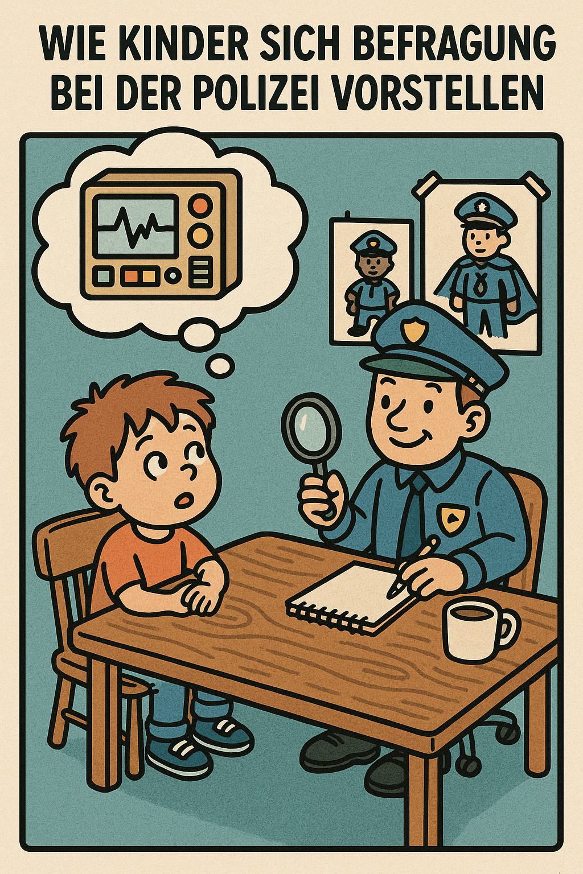
Wie erleben Kinder und Jugendliche die Einvernahmen bei der Polizei?
Magisch oder abenteuerlich
Gut gegen Böse
Streng vs. ganz lieb
Sorge vor Ärger
Bild mit KI erstellt

Slide 7
Wie erleben Kinder und Jugendliche die Einvernahmen bei der Polizei?
Jugendliche haben
auch Vorannahmen
teilweise Vorerfahrungen (gute/schlechte/aus anderen Ländern)
teilweise bestimmte Erwartungen
Sorge vor Ärger (manchmal auch in Zusammenhang mit anderen Delikten)

Slide 8
Wie reduziert Prozessbegleitung die Belastung von Gewaltopfern im Strafverfahren?
Begleitung des äußeren Prozesses und des damit verbundenen inneren Prozesses (Stabilisierung)
Information über Anzeige, Gerichtsverfahren, Verfahrensablauf und -regeln, ...
Begleitung zu Einvernahmen bei Polizei und Gericht
Bei Minderjährigen: Begleitung des Bezugssystems

Slide 9
Was würden sich gewaltbetroffene Kinder und Jugendliche von der Polizei wünschen?
Information
Zeitpunkt der Befragung mitbestimmen
Verständnis dafür, dass es nicht eigener Wunsch war, anzuzeigen
eine angenehme Umgebung
„Ankerpunkte“ bei der Befragung anbieten
Altersgerechte Fragen

Slide 10
Altersgerechte Interviewfragen
Konkret Abstrakt
Alter | Wer | Was | 1x / > 1x | Wo | Abfolge | Begleit-umstände | Episodische Details | Wann
3 Jahre
4 Jahre
5-6 Jahre
7-9 Jahre
10+ Jahre
Vgl. Gundersen Lutheran Medical Center

Slide 11


Vermeidung von Retraumatisierungen durch polizeiliche Befragungen
„Warum/Wieso?“
„Warum bist du trotzdem wieder hingegangen/Wieso hast du dich nicht gewehrt?“
„Weil...“„Du bist trotzdem wieder hingegangen, weil…“/ „Du hast erzählt du hast dich nicht gewehrt, weil…?“
„Kannst du mir etwas darüber erzählen, dass…“ – kann schwierig sein (Ja/Nein-Frage)
„Erzähl mir etwas über…“
Ohnmachtsgefühl nicht erneut hervorrufen

Slide 12
Befragungen von Kindern im Spannungsfeld von Strafverfolgung und Kinderschutz
Protokoll – Ausdrücke der Kinder zu verwenden ist hilfreich für
das Kind selbst, um sich zu identifizieren
Strafverfolgungsbehörde (um sich ein Bild über das Kind machen zu können)
Auch bei Einstellung oder Entschlagung können andere Helfer (z.B. KJH) mit Aussagen in der Familie weiterarbeiten
Ort der Befragung
Entschlagungsrecht erklären

Slide 13


Möchten Sie Informationsfolder oder Plakate für Ihre Dienststelle?
Bestellungen an: info@pb-fachstelle.at

